Slide 1
»Wie müssen sich Kommunalverwaltungen entwickeln, um zukunftsfähig zu sein?«
Dr. Johann Malcher

Slide 2
Zu meiner Person
Studium der Verwaltungswissenschaft mit Schwerpunkt Kommunal- und Regionalpolitik in Konstanz (Abschluss: Diplom-Verwaltungswissenschaftler)
Dissertation über ein kommunalpolitisches Thema (Abschluss: Dr. rer. soc.)
Verwaltungsreferendariat beim Land Baden-Württemberg (Abschluss: Verwaltungsassessor)
Seit 1991 in der Kommunalberatung tätig (WIBERA AG, Roland Berger)
Seit 1997 Dr. Malcher Unternehmensberatung GmbH (Köln, Bad Salzuflen)
2011 OB-Kandidat in Calw (42 %)
Seit 2020 direkt gewähltes Einzelratsmitglied der Stadt Bad Salzuflen
Seit Februar Vorsitzender des Ortsausschusses Schötmar

Slide 3
Seit über 24 Jahren für öffentliche Kunden tätig

Slide 4
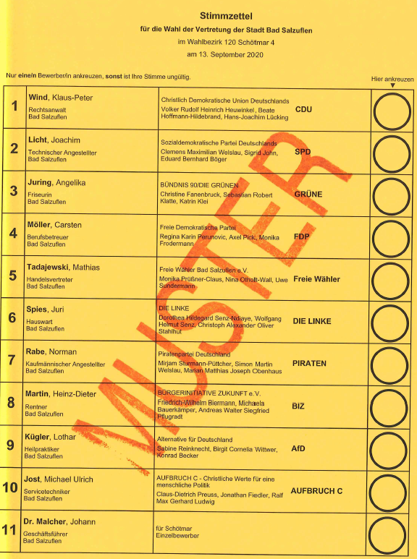
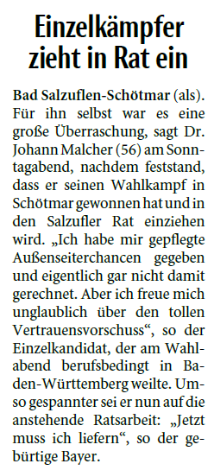
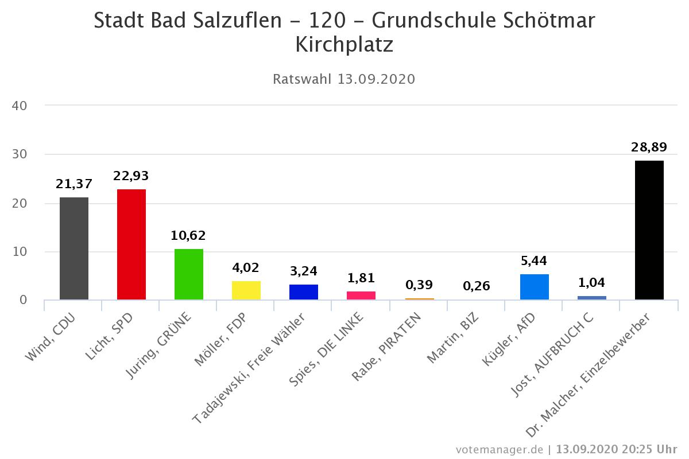

Slide 5
Drei Thesen Eine Kommunalverwaltung wird zukunftsfähig, wenn sie
die Bürgerinnen und Bürger konsequent in den Mittelpunkt ihres Services stellt und als Mitgestalter der Stadt mitnimmt
ihre Mitarbeiterinnen und Mitarbeiter als wichtigste Ressource versteht und sie entsprechend fordert und fördert
von anderen Verwaltungen und Unternehmen lernt und diese Erfahrungen nutzt

Slide 6
Bürgerservice neu denken
Drei Praxisbeispiele

Slide 7
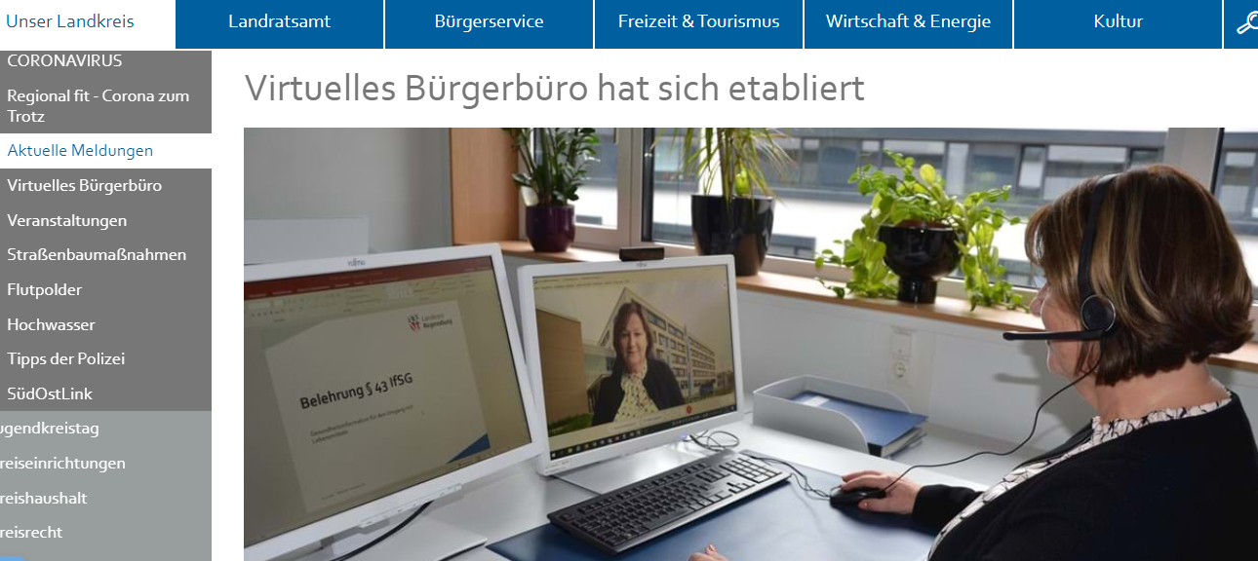
Bürgerservice neu denken – Beispiel 1
www.landkreis-regensburg.de/buergerservice/virtuelles-buergerbuero/

Slide 8
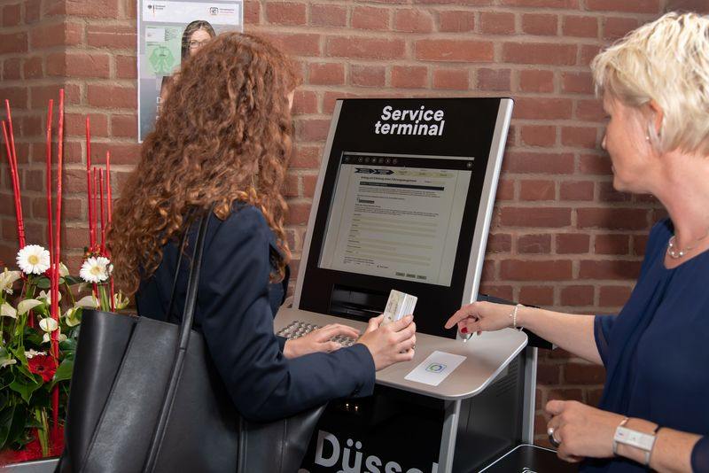
Bürgerservice neu denken – Beispiel 2

Slide 9
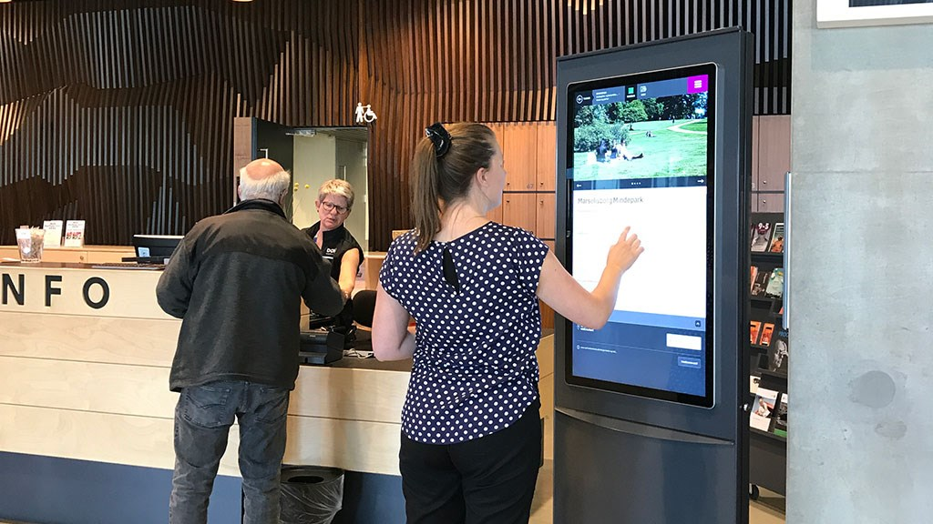
Bürgerservice neu denken – Beispiel 3
https://www.visitaarhus.de/aarhus/erkunden/touristinformation-dokk1-gdk1077572

Slide 10
Mitarbeiterinnen und Mitarbeiter als wichtigste Ressource begreifen
Beispiel: Alternierende Telearbeit beim Landkreis Mecklenburgische Seenplatte

Slide 11
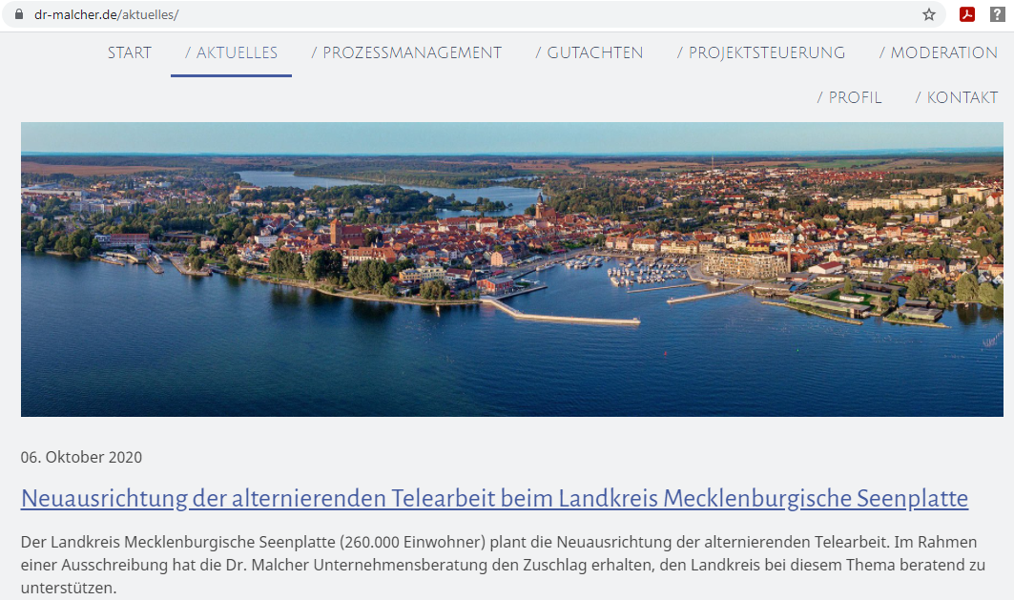

Slide 12
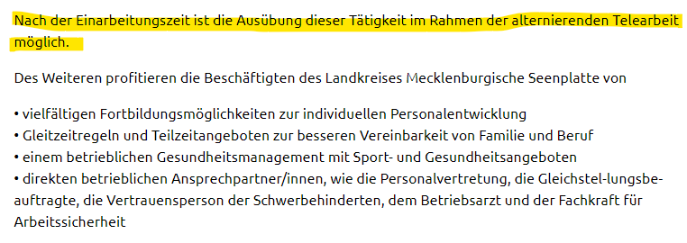
Aktuelle Stellenausschreibung

Slide 13
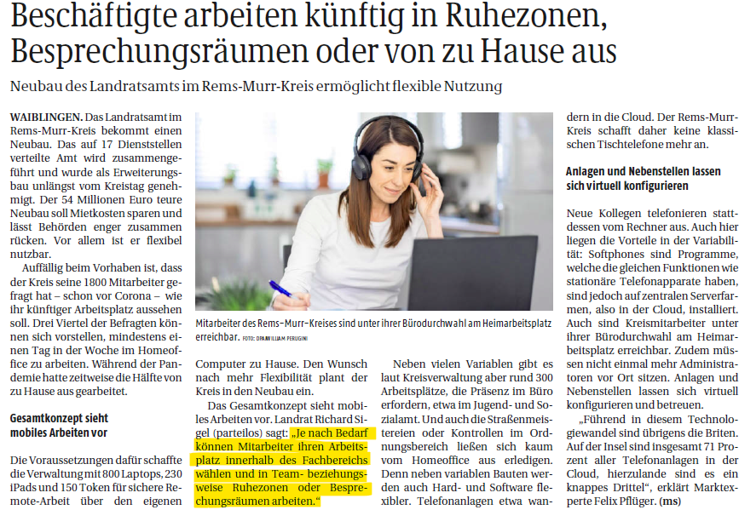

Slide 14
Von anderen lernen…
Beispiel: Prozessmanagement

Slide 15
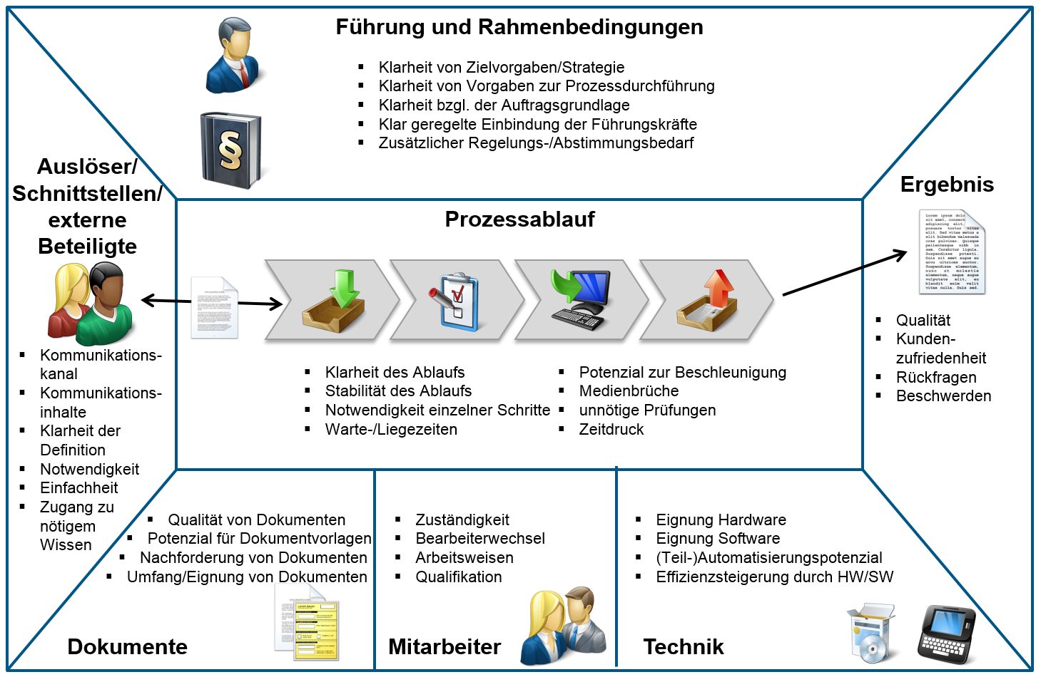
Bedeutung des Prozessmanagements

Slide 16
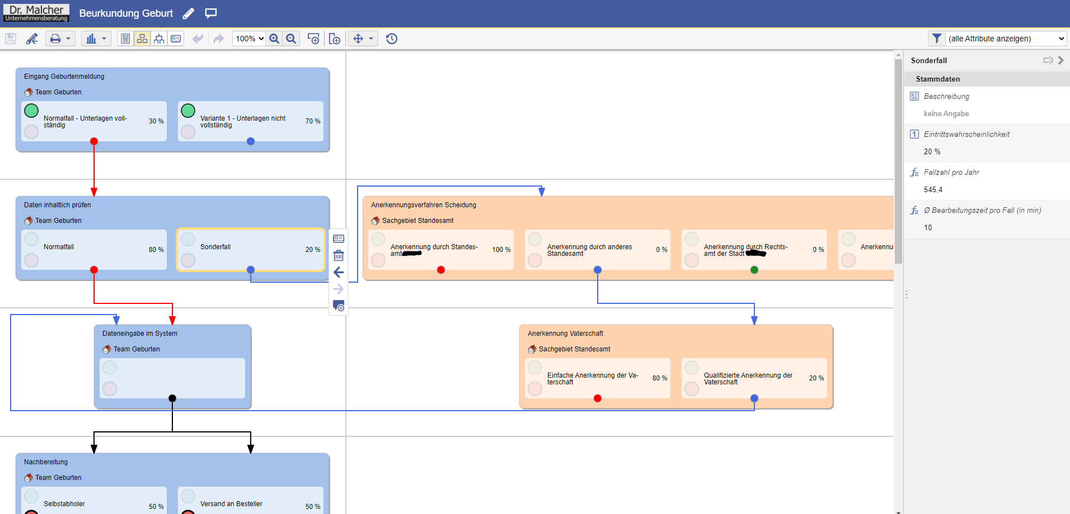
Beispiel Standesamt

Slide 17
Kommunalverwaltung – Quo vadis?
Die Bürgerinnen und Bürger entscheiden darüber mit ihrem Verhalten und Einstellungen

Slide 18
Kommunalverwaltung – quo vadis?
Der Tu-Bürger
Szenario 4
Szenario 3
Szenario 2
Szenario 1
Der analoge Bürger
Der digitale Bürger
Der bequeme Bürger

Slide 19
Quelle: Institut für den öffentlichen Sektor e.V.

Slide 20
Quelle: Institut für den öffentlichen Sektor e.V.

Slide 21
Quelle: Institut für den öffentlichen Sektor e.V.

Slide 22
Quelle: Institut für den öffentlichen Sektor e.V.

Slide 23
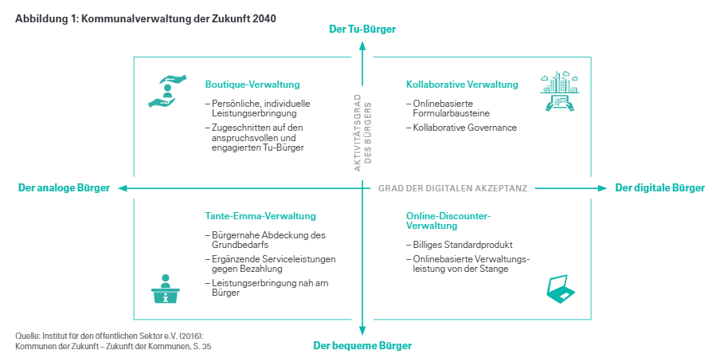
Kommunalverwaltung – quo vadis?

Slide 24
Kontaktdaten
Dr. Malcher Unternehmensberatung GmbH
Schülerstr. 26
32108 Bad Salzuflen
Dr. Johann Malcher
jmalcher@dr-malcher.de
Tel.: 0172/2610300

